Slide 2
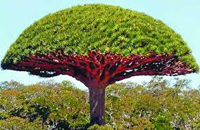
পরিচিতি
মুহাম্মদ ইউছুফ
সুপার,
সোনারগাঁও দাখিল মাদরাসা
রাঙ্গুনিয়া,চট্টগ্রাম।
মোবাইল নং-01815605359
yuosufe77ctg@gmail.com

Slide 3
আজকের পাঠ
শ্রেণিঃ- অষ্টম
বিষয়ঃআকাইদ ও ফিকহ
অধ্যায়ঃ- তৃতীয়
পাঠঃ- প্রথম
সময়ঃ- ৪5 মিনিট
তারিখঃ- ১৬/০২/২০০৩

Slide 4
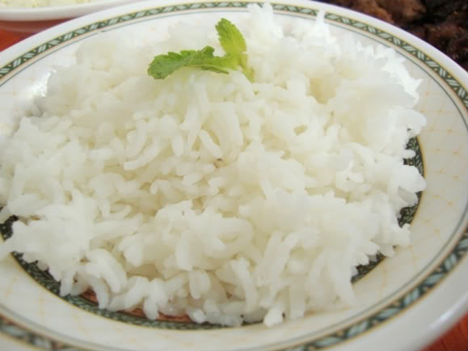
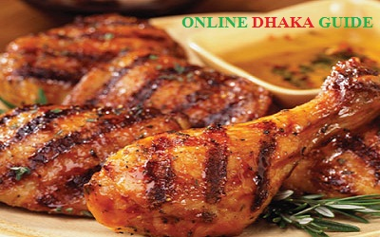
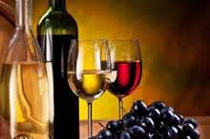
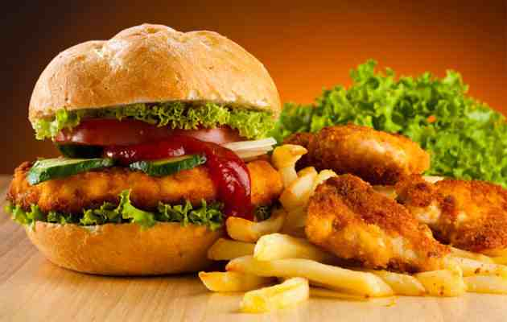
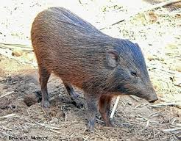
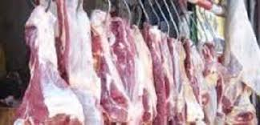
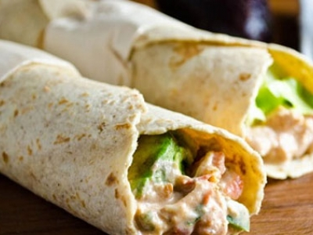
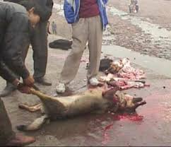
খাদ্যের ছবিগুলো দেখ এবং চিন্তা কর -

Slide 5
আমাদের আজকের পাঠ
হালাল ও
হারাম

Slide 6
ভিডিওটি মনোযোগ সহকারে দেখ-
ভিডিও
ভিডিওটি দেখে তোমরা কী বুঝলে?

Slide 7
শিখনফল…
হালাল ও হারামের পরিচয় বলতে পারবে।
হালাল ও হারমে খাদ্যের মধ্যে পার্থক্য নির্ণয় করতে পারবে।
হালাল ও হারাম খাদ্যের নাম বর্ণনা করতে পারবে।

Slide 8
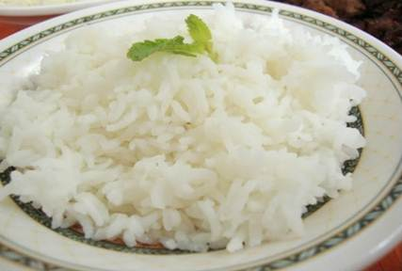
হালাল ও হারাম এর সংজ্ঞা
كلوا ما احل الله
আল্লাহর কিতাব ও রাসূল (সাঃ) এর হাদিসে যা বৈধ করা হয়েছে অর্থাৎ যা করলে শাস্তি দেয়া হয়না তা হালাল।
আল্লাহর কিতাব ও রাসূল (সাঃ) এর হাদিসে যা বৈধ করা হয়েছে, তা খাও, যা বৈধ করা হয়নি তা হারাম।

Slide 9
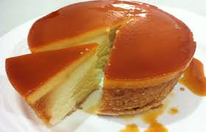
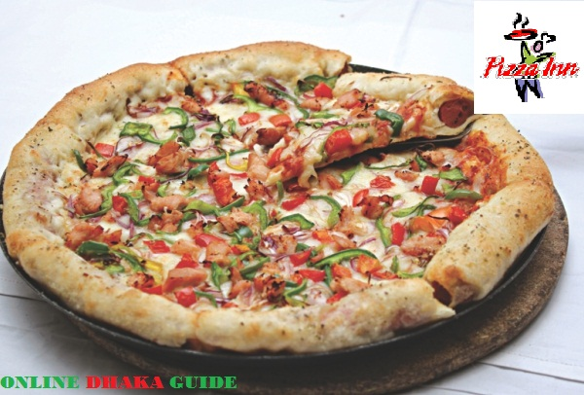
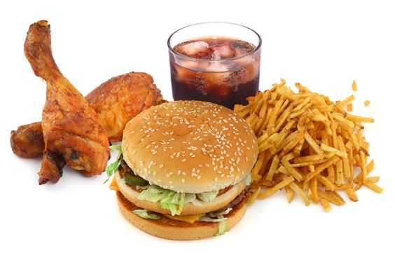
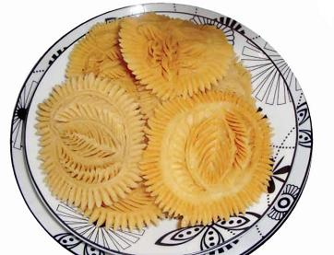
হালাল খাদ্য

Slide 10
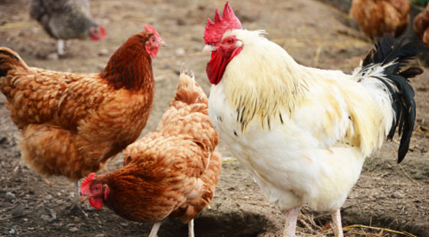
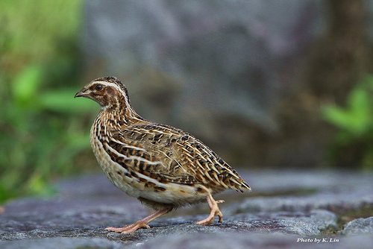
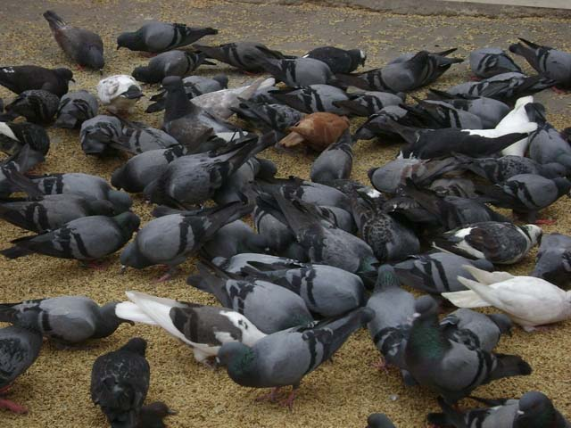
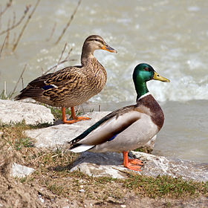
হালাল পাখি

Slide 11
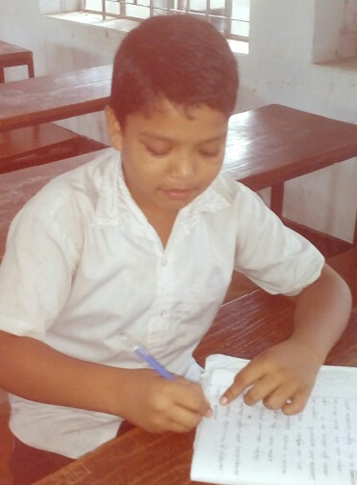
একক কাজ
পাঁচটি হালাল খাদ্যের নাম বলো।

Slide 12
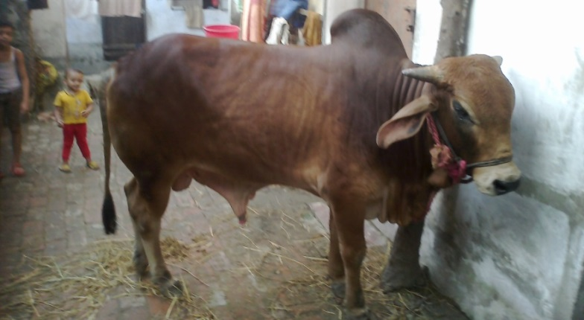
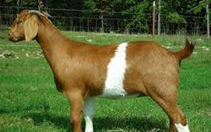
হালাল পশু
যে সকল প্রাণি হিংস্র নয় , খাবার পায়ের সাহায্যে খায় না, সে সব প্রাণি হালাল।

Slide 13
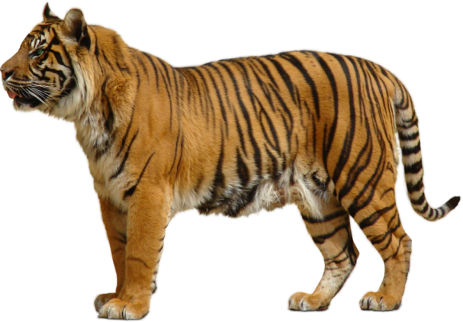
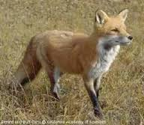
হারাম পশু
বাঘ
শিয়াল
যে সকল চতুষ্পদ প্রাণি হিংস্র ও পায়ের সাহায্য খায়, তা খাওয়া হারাম।

Slide 14
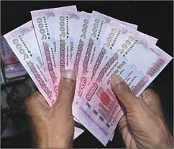
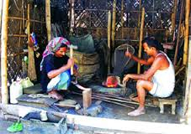
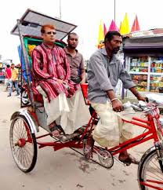
হালাল বা বৈধ উপার্জন

Slide 15
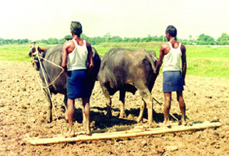
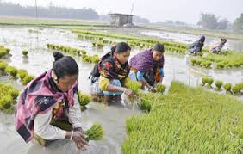
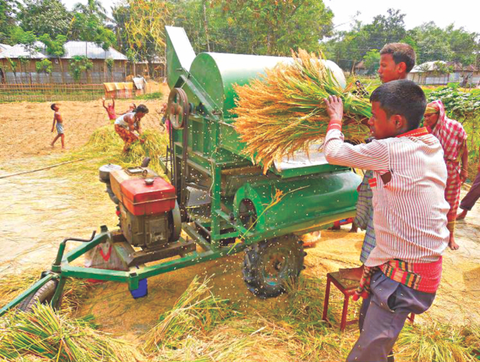
হালাল রুযি উপার্জন
আল্লাহ তায়ালা ইরশাদ করেনঃ-
“হে মানব জাতি! পৃথিবীতে যা কিছু বৈধ ও পবিত্র খাদ্য তা হতে তোমরা আহার কর এবং শয়তানের পদাঙ্ক অনুস্বরণ করো না। নিশ্চই সে তোমাদের প্রকাশ্য শত্রু। - সুরা বাকারা- ১৬৮

Slide 16
আরো কিছু হালাল উপার্জন পদ্ধতির নাম
১। হালাল বস্তুর বেচা কেনা।
২। চাকুরি করা।
৩। কাঠ মিস্ত্রির কাজ করা।
৪। কুমার
৫। কামার
৬। তাঁত।
৭। মিল কারখানায় কাজ।
৮। গার্মেন্টসে চাকুরি করা।
৯। রিক্সা চালানো।
১০। কুলির কাজ করা।

Slide 17
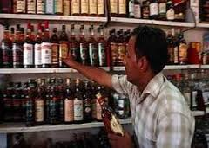
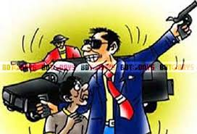
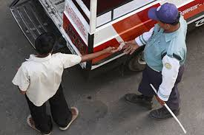
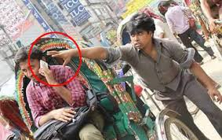
হারাম বা অবৈধ উপার্জন

Slide 18
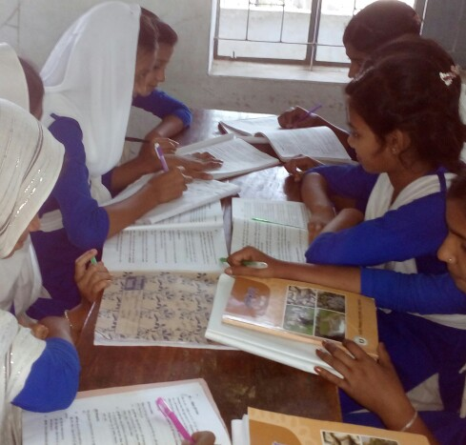
দলীয় কাজ
১। কোন ধরনের চতুষ্পদ প্রাণির গোস্ত হালাল? লিখ।
২। ৫টি হিংস্র প্রাণির নাম লিখ।

Slide 19
মূল্যায়ন
১। পানিতে বসবাসকারী কোন প্রাণি বক্ষণ করা হারাম?
উঃ- যাহা মাছ নয়, তা ই হারাম।
২। পাঁচটি জলজ হালাল প্রাণির নাম বলো।
উঃ- ১। রুই, ২। কাতল, ৩। ইলিশ, ৪।বোয়াল, ৫। মাগুর
১। ব্যাঙ, সাপ, কাকড়া,কুইচ্চা, শামুক এ গুলো হালাল প্রাণি কেন নয়?
উঃ যেহেতু এ গুলো মাছ এর অন্তর্ভূক্ত নয়।

Slide 20
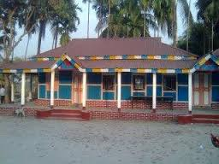
বাড়ীর কাজ
১। কোন মাধ্যমে উপার্জন হারাম? ৪টি হারাম উপার্জনের বিবরণ লিখ।

Slide 21
আজকের ক্লাসে সহযোগিতা করার জন্য সকলকে
ধন্যবাদ

